Slide 1
2022年の『ユリシーズ』 第17回読書会
あらすじ
小林 広直

Slide 2

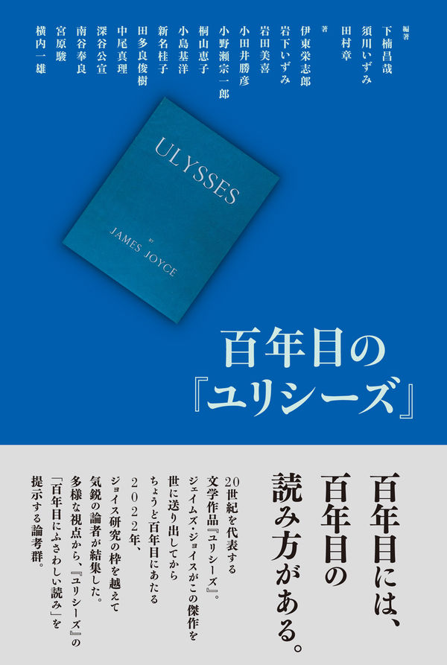


Slide 3
宮原駿さん

Slide 4
2022年の『ユリシーズ』 第17回読書会
第17挿話ー帰還、歓待、別離
骨格としてのカテキズムの二重性が（時に）顕現的に初読者及び複読者に対して、示唆／視差するもの
小林 広直

Slide 5
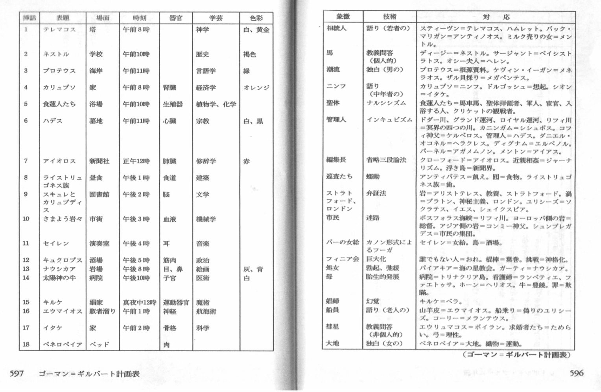
帰還
計画表 （集英社文庫訳 130)
場所―エクルズ通り七
時刻―午前二時
器官―骨格
学芸―科学
象徴―彗星
技術―教理問答（非個人的） ↑集英社文庫訳 596-97

Slide 6
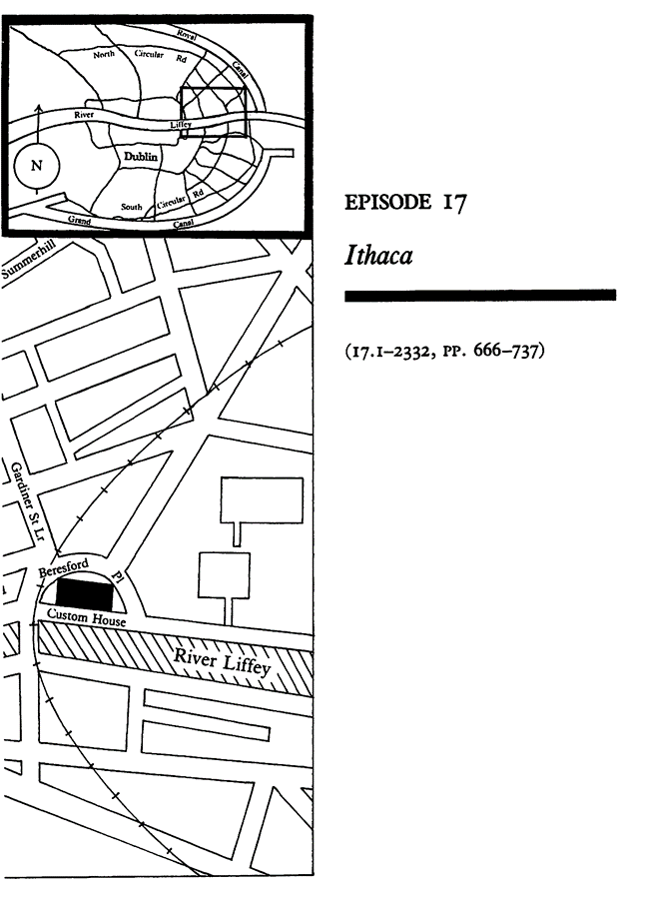
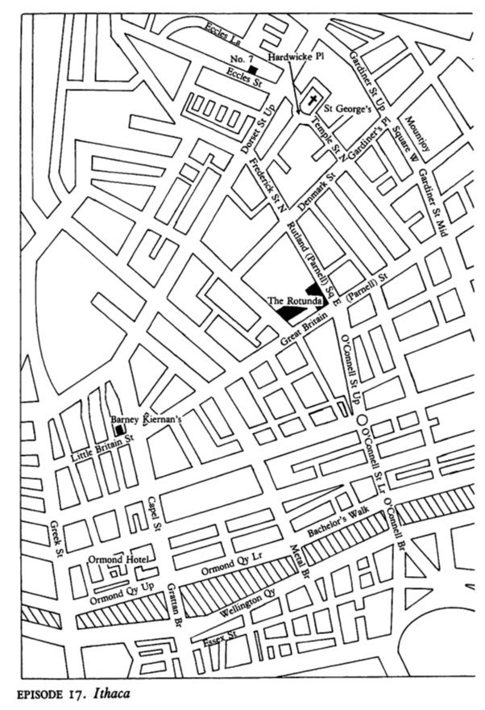

地図を確認
Ulysses Annotated: Notes for James Joyce’s Ulysses. U of California P, 1988, pp. 564-65

Slide 7
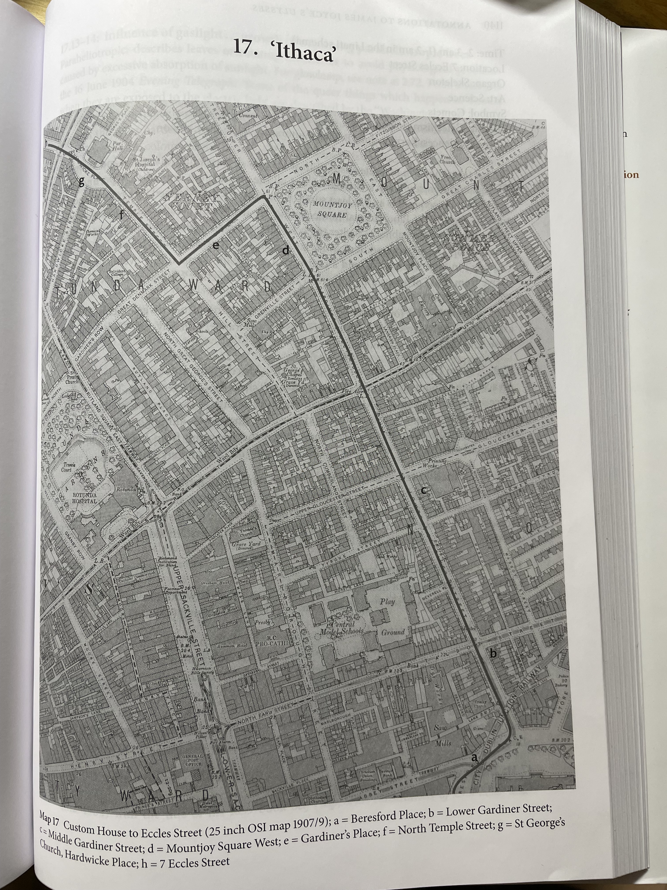
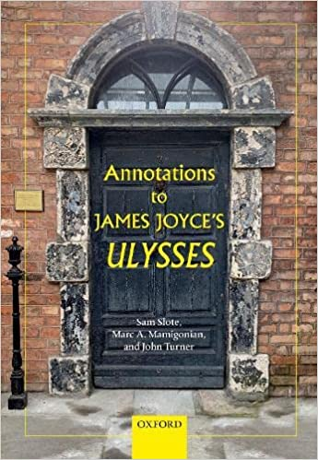
Sam Slote, Marc A. Mamigonian, and John Turner, ed. Annotations to James Joyce’s Ulysses. Oxford, 2022.

Slide 8
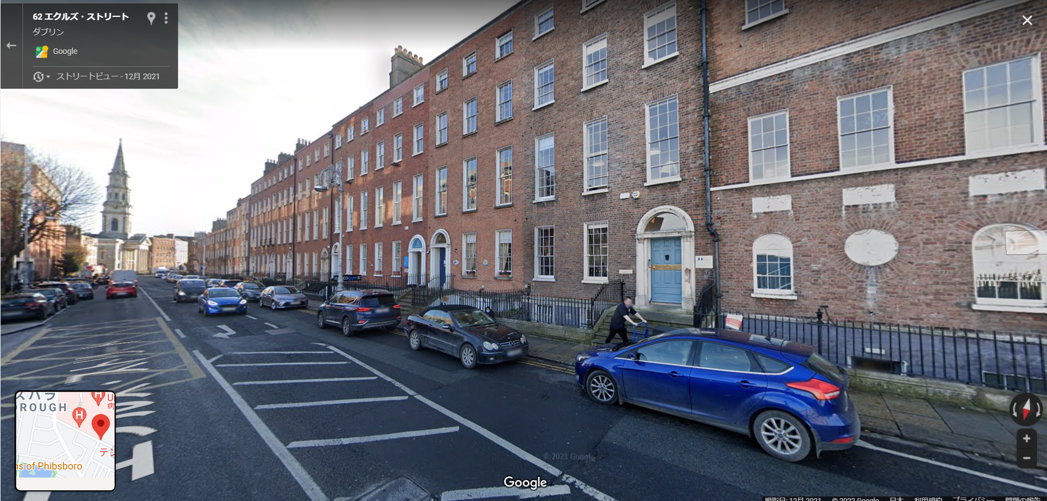

Slide 9
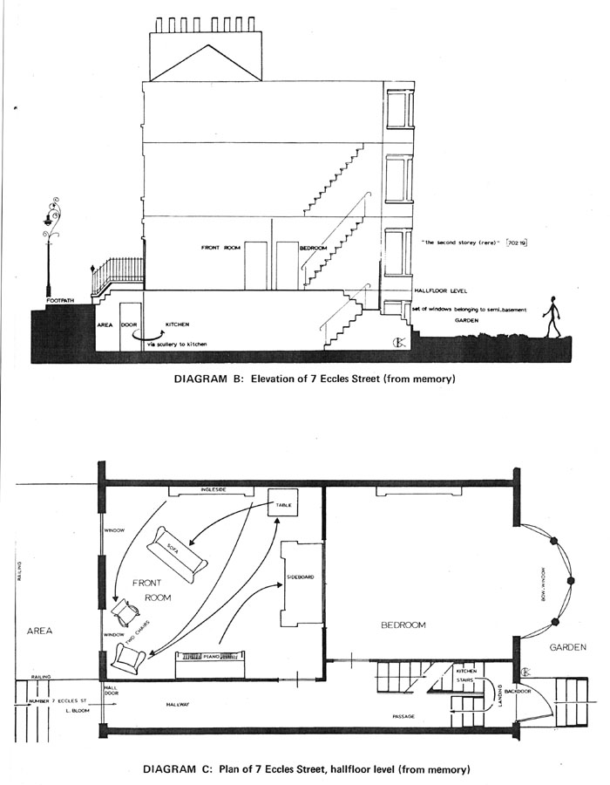
ブルーム家
出典：
http://www.columbia.edu/itc/english/seidel/joyce/edit/images/general/eccles_street.jpg

Slide 10
カテキズム
―“catechetical interrogation”(U 17.2249)―
ギリシア語の katēchein (口頭で教える) に由来するキリスト教の用語で，教理問答，公教要理などと訳される。元来，問答形式で，信仰，希望，愛などの基本的な教えを口伝することであったが，転じて信仰を教えるための教科書，基本的な教えの要約書を意味するようになった。
『ブリタニカ国際大百科事典 小項目事典』より
上記の版は清水重夫先生より→Maynooth Catechismは、下記からもDL可能
https://lxoa.files.wordpress.com/2010/08/maynoothcatechism.pdf

Slide 12
カテキズムが示唆するもの
口頭(oral)から書かれたもの(written)へ
→声とエクリチュール 例）デリダ『声と現象』
カテキズムが「教科書」、すなわち聖職者（神父）になるための丸暗記の教材になる
→その意味や内容を問わず、文言だけを覚えるようになる 例：受験勉強の弊害
→宗教の教えの形骸化
→血肉になっていない知識
「ジョイスの戦略は明瞭である。主観性の書物の中で、公教要理が主張する客観的権威を、ヴィクトリア朝科学の主張のごとく馬鹿げたものに見せるのである」（デクラン・カイバード、『『ユリシーズ』と我ら―日常生活の芸術』坂内太訳、水声社、2011年、251-56頁）

Slide 13
自宅台所の水道を使うブルーム
Did it flow?
Yes. From Roundwood reservoir in county Wicklow of a cubic capacity of 2400 million gallons, percolating through a subterranean aqueduct of filter mains of single and double pipeage constructed at an initial plant cost of £5 per linear yard by way of the Dargle, Rathdown, Glen of the Downs and Callowhill to the 26 acre reservoir at Stillorgan, a distance of 22 statute miles, and thence, through a system of relieving tanks, by a gradient of 250 feet to the city boundary at Eustace bridge, upper Leeson street, though from prolonged summer drouth and daily supply of 12 1/2 million gallons the water had fallen below the sill of the overflow weir for which reason the borough surveyor and waterworks engineer, Mr Spencer Harty, C. E., on the instructions of the waterworks committee had prohibited the use of municipal water for purposes other than those of consumption (envisaging the possibility of recourse being had to the impotable water of the Grand and Royal canals as in 1893) particularly as the South Dublin Guardians, notwithstanding their ration of 15 gallons per day per pauper supplied through a 6 inch meter, had been convicted of a wastage of 20,000 gallons per night by a reading of their meter on the affirmation of the law agent of the corporation, Mr Ignatius Rice, solicitor, thereby acting to the detriment of another section of the public, selfsupporting taxpayers, solvent, sound. (U 17.163-82)

Slide 14
伊藤整訳 354～55

Slide 15
計画表 （集英社文庫訳 130）
場所――エクルズ通り七
時刻――午前二時
器官――骨格 / Skeleton
学芸――科学 / Science
象徴――彗星 / Comets
技術――教理問答（非個人的）/ Catechism (impersonal)

Slide 16
カテキズムや科学の持つimpersonality
impersonality
→非人格性、非個人性、人間感情の不在、非情、非人間的なもの、特定の個人を超えた性質≒普遍性
「骨格」であるskeletonは確かに「概要（粗筋）」、「本質的な部分」ではあるが（「要約書」としてのカテキズム）、同時に「骸骨」「やせた人（動物）」という「無味乾燥なもの」でもある
非個人的と個人的：科学と宗教の相同性／科学と文学の対立
→骨格に肉を与えるのは読者

Slide 17
『ダブリナーズ』「痛ましい事件」のダフィー氏
as he attached the fervent nature of his companion more and more closely to him he heard the strange impersonal voice, which he recognised as his own, insisting on the soul’s incurable loneliness. We cannot give ourselves, it said: we are our own. (“A Painful Case” 142-46)
相手の熱っぽい気質がより身近に感じられるようになると、彼は奇妙な誰とも知れぬ、しかし自分自身のものだと認識できる声が聞こえてきた。その声は執拗に魂の癒しがたい孤独を訴える――我々は自分を与えることなどできない。我々は我々のものなのだ。（拙訳）
→ダフィーは、聖職者になれなかった独身男(a spoiled priest)
→“a copy of the Maynooth catechism” (PC 19)
→「故ミセス・エミリー・シニコーを知っていますか。一九〇三年十月十四日にシドニー・パレイド駅で事故死した女性だが。」（集英社文庫訳 192）

Slide 18
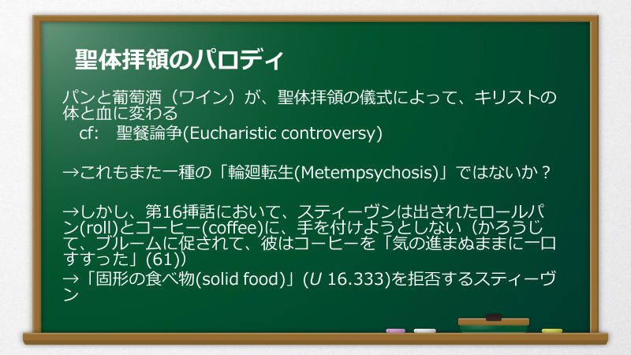
聖体拝領(Eucharist)と輪廻転生(Metempsychosis)に、〈変化〉という点で関連性があるのだとすると、skeletonとしてのcatechismに対応するのは？

Slide 19
第17挿話におけるskeleton
①肯定的には、「本質的な部分」（後述）
②否定的／批判的に言えば、「無味乾燥な残骸」
形骸化した宗教の象徴とも言える「カテキズム」
→その干乾びた文字に、意味を与えるのは読者
エピファニー(epiphany)の問題
→金井嘉彦「沈黙の美学へ : ジョイスの『この人を見よ(エッケ・ホモ)』論に見る〈劇〉とエピファニーの埋葬」『言語文化(Cultura Philologica)』第53号、2016年、17-34頁。

Slide 20
ジョイスの美学理論：「エピファニー」
By an epiphany he meant a sudden spiritual manifestation, whether in the vulgarity of speech or of gesture or in a memorable phase of the
mind itself. (Stephen Hero 211)
エピファニーという用語で彼が意味したのは、精神に関わるものの突然の顕現で、それは粗野な言葉や身振りの中に、あるいは精神それ自体の忘れがたい段階の中に突然現れるものである。（拙訳）
☆受肉化と脱受肉化
エピファニーが言葉に血と肉を具えた受肉をさせるプロセスであるのなら，作品に言葉を書き込むときの方法は，その逆，つまりは受肉化し立ち現れた意味から，血と肉をそぎ落とし，単なる言葉へと戻すプロセスとなる。それは，言葉が帯びる重要な意味を消し去り，普通の意味以外にはないかのような見せかけを施すこと，その言葉が持っている言葉以外の意味が立ち現れないような言葉遣いをすることである。（金井 30)

Slide 21

「輪廻転生」をモリーに説明するブルーム
—Some people believe, he said, that we go on living in another body after death, that we lived before. They call it reincarnation. That we all lived before on the earth thousands of years ago or some other planet. They say we have forgotten it. Some say they remember their past lives. (U 4.362-65)
――こう信じている人もいるんだよ、と、夫は始める。つまり、われわれは死んだあとも別の肉体となって生き続ける、われわれは以前にも生きていたんだね。それを霊魂再来というんだ。みんな数千年前にこの地球かどこかの惑星で生きていた。それを忘れてしまっているというわけだ。なかには過去の生涯を覚えているなんていう人間もいる。（柳瀬訳 116-17)

Slide 22
ジョイスの狙い
もちろんこの文脈では、reincarnationは「霊魂再来（説）」であるが、文字通りに読めば、re-incarnation、再び肉を与える・与えられること（carōはラテン語で「肉(flesh)」）
例：the Incarnation of God in Christ（神のキリストにおける顕現）
聖体拝領(Eucharist)と輪廻転生(Metempsychosis)に共通するreincarnationという性質
→骨格(skeleton)としてのカテキズム(catechism)に、再び「肉体」を与えること
→第17挿話は、これまでの『ユリシーズ』の一日を要約したり、その背景知識を網羅的に（ある意味では、科学的に）与える「骨子／構造」であるとともに、その第17挿話を読むという営みは、文字に〈意味〉を与えることという意味での再-受肉化(re-incarnation)と言える

Slide 23
言（ことば）と肉と創造：第14挿話
女の子宮において言葉は肉と化し、造物主の御心において、変りゆくあらゆる肉は変りゆくことなき言となる。こは後なる造化なり。《諸人コゾリテナンヂニ来ラン》（集英社文庫訳 28)
In woman’s womb word is made flesh but in the spirit of the maker all flesh that passes becomes the word that shall not pass away. This is the postcreation. Omnis caro ad te veniet.(U 14.292-94)
Omnis caro ad te veniet→U 3.396-97で既出の言葉： “All flesh will come to thee” (Gifford 62)

Slide 24
【第16挿話】A different manとしてのブルーム
—Still it's solid food, his good genius urged, I'm a stickler for solid food, his one and only reason being not gormandising in the least but regular meals as the sine qua non for any kind of proper work, mental or manual. You ought to eat more solid food. You would feel a different man.
—Liquids I can eat, Stephen said. But O, oblige me by taking away that knife. I can't look at the point of it. It reminds me of Roman history. (U 16.811-16)
—It will (the air) do you good, Bloom said, meaning also the walk, in a moment. The only thing is to walk then you'll feel a different man. Come. It's not far. Lean on me.
Accordingly he passed his left arm in Stephen's right and led him on accordingly.
—Yes, Stephen said uncertainly because he thought he felt a strange kind of flesh of a different man approach him, sinewless and wobbly and all that. (U 16.1718-24)
ーええ、とスティーヴンが曖昧な返事をしたのは、全くの他人のぶよぶよと何だか締りがないような、一種異様な肉体が自分に迫って来たぞと感じたからであ
る。(117)

Slide 25

ココアを飲むブルームとスティーヴン
歓待と聖体拝領

Slide 26
Jocoseriousなジョイス／『ユリシーズ』
Was the guest conscious of and did he acknowledge these marks of hospitality?
His attention was directed to them by his host jocosely, and he accepted them seriously as they drank in jocoserious silence Epps's massproduct, the creature cocoa. (U 17.366-70)
客人はそうした心づくしを意識し、また感謝を表明したか？
主人は冗談まぎれにそれらの心づくしに彼の注意を喚起し、彼はまじめにそれを受け入れ、二人して冗談まじめな沈黙のうちにエップス社の大量生産品、滋養ココアを飲んだ。
Epps’s massproduct, the creature cocoa
→massproductは「大量生産」の意であるが、massという単語は「ミサ」を想起させる
→ここでのcreatureは「人間に物質的喜びを与えてくれるもの、特に食べ物」の意であるが、神と人間（動物）の関係で言えば「被造物」としての人間 Creator⇔creature
→となると、「主人」のhostもまた、聖餐で用いられるホスチア／聖餅(host：ラテン語のhostia)を指す？

Slide 27
Jocoseriousなジョイス／『ユリシーズ』
Was the guest conscious of and did he acknowledge these marks of hospitality?
His attention was directed to them by his host jocosely, and he accepted them seriously as they drank in jocoserious silence Epps's massproduct, the creature cocoa. (U 17.366-70)
客人はそうした心づくしを意識し、また感謝を表明したか？
主人は冗談まぎれにそれらの心づくしに彼の注意を喚起し、彼はまじめにそれを受け入れ、二人して冗談まじめな沈黙のうちにエップス社の大量生産品、滋養ココアを飲んだ。
Epps’s massproduct, the creature cocoa
→cocoa is derived from the tree Theobroma cacao, “god-food cacao.” (Gifford 571)
→スティーヴンは確かにこの場面で飲み物しか飲んでいないが、象徴的には「ミサ」における「神の食べ物」を口にしている
→彼は気付いていないが、「大量生産」的、すなわち誰にも起こりうるものとしての聖体拝領が完了していることが、読者には感得される（骨格を受肉化させる者としての読者）

Slide 28
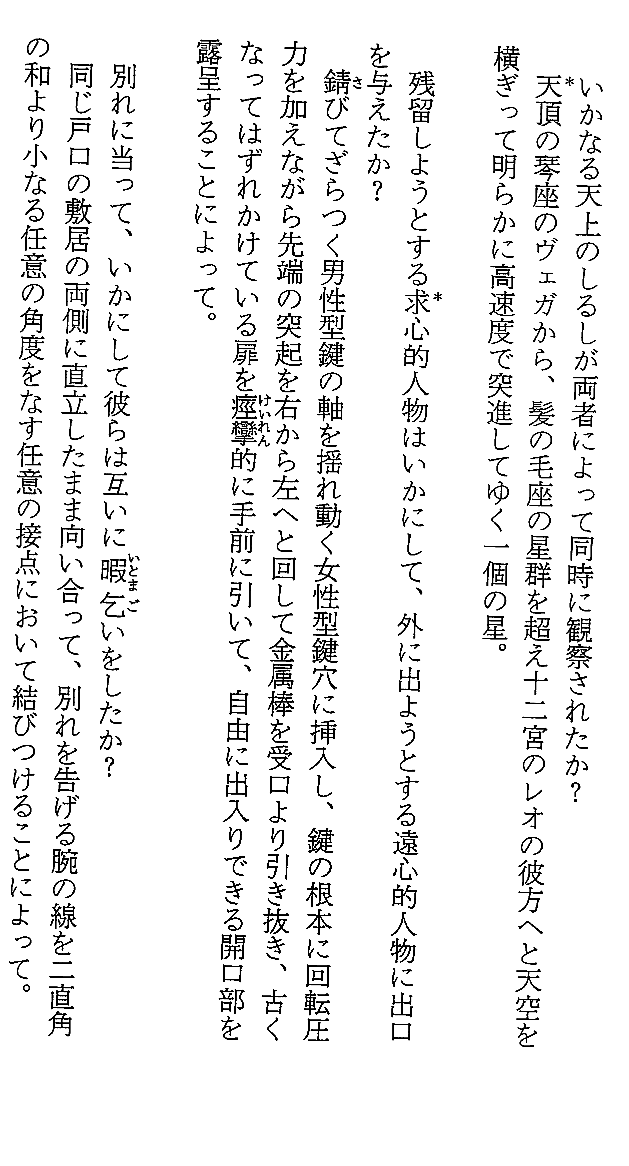
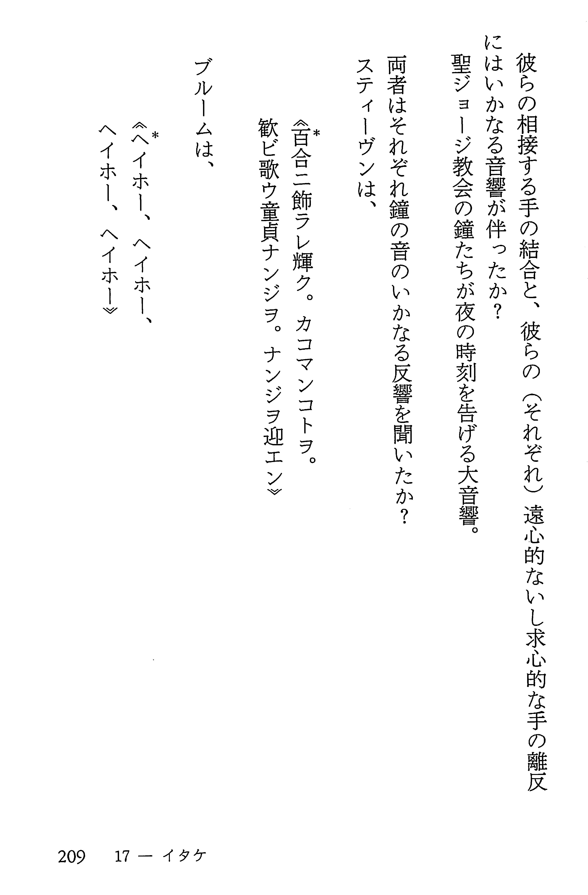

スティーヴンとブルームの「別れ」
SとBが同じ「鐘の音」に〈異なる〉「反響」を聞くのであれば、「両者によって同時に観察された」「天上のしるし」もまた〈異なる〉ものとして受け止められたのではないか？
cf: What distinct different memories had each of her now eight years deceased? (U 17.503)

Slide 29
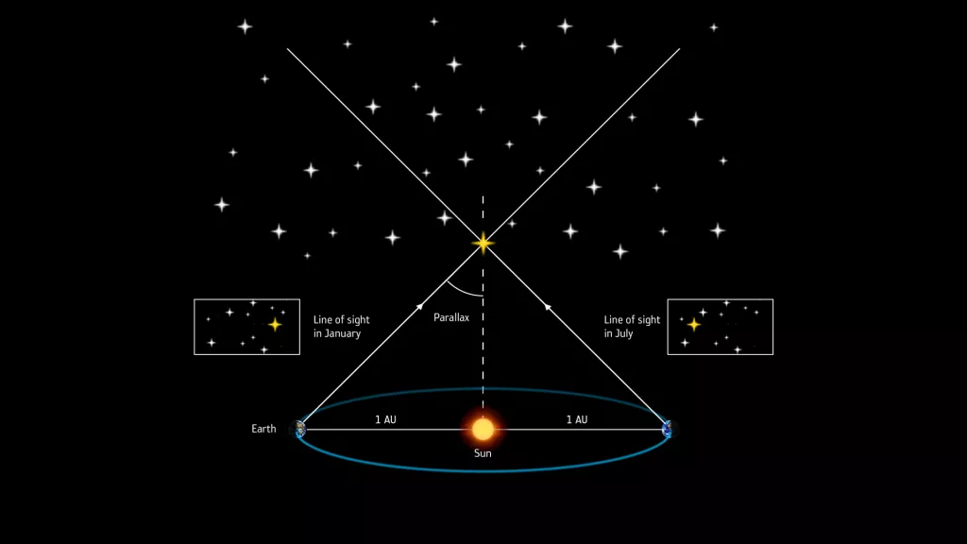
「視差(parallax)」が示唆するもの
―“the parallax or parallactic drift” (U 17.1052)―
画像の出典
https://www.space.com/30417-parallax.html

Slide 30
ひとつの物体（ここでは天体）を観測するためには、もう一人の別の人物(a different man)、すなわち〈他者〉が必要であるということ
〇スティーヴン
Dublin. I have much, much to learn. (U 7.915)
○ブルーム
Still you learn something. See ourselves as others see us.(U 13.1057-58)
→〈私〉には「学ぶことがたくさん、たくさんある」と述べるスティーヴンと、己に向かって「お前はまだ学ぶことがある」と呼びかける、すなわち自己を分割（≒他者化）し、「他の人たちが自分たちを見るように、己自身を見よ」と述べるブルーム
※ただし、「ヒュー・ケナーが早くから注意を喚起していたように、パララックスによって必ずしも客観的に正しい理解が得られるとはかぎらない」（257）ことも重要な視点ではある
→『ジョイスの挑戦』の新井智也さんのコラム「パララックス」(255-58)を参照のこと

Slide 31
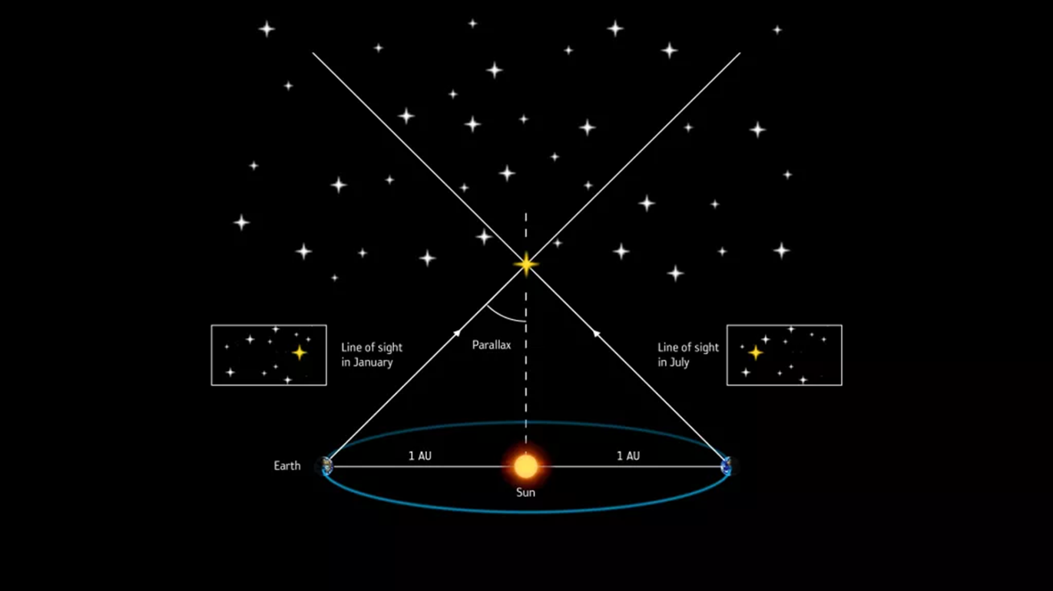

別れに当って、いかにして彼らは互いに暇乞いをしたか？
同じ戸口の敷居の両側に直立したまま向い合って、別れを告げる腕の線を二直角の和より小なる任意の角度をなす任意の接点において結びつけることによって。
→握手をする二人の男たち
→その両者の中心に位置する「太陽」としてのモリー
→”the sun shines for you” (U 18.1571-72, 1578)

Slide 33
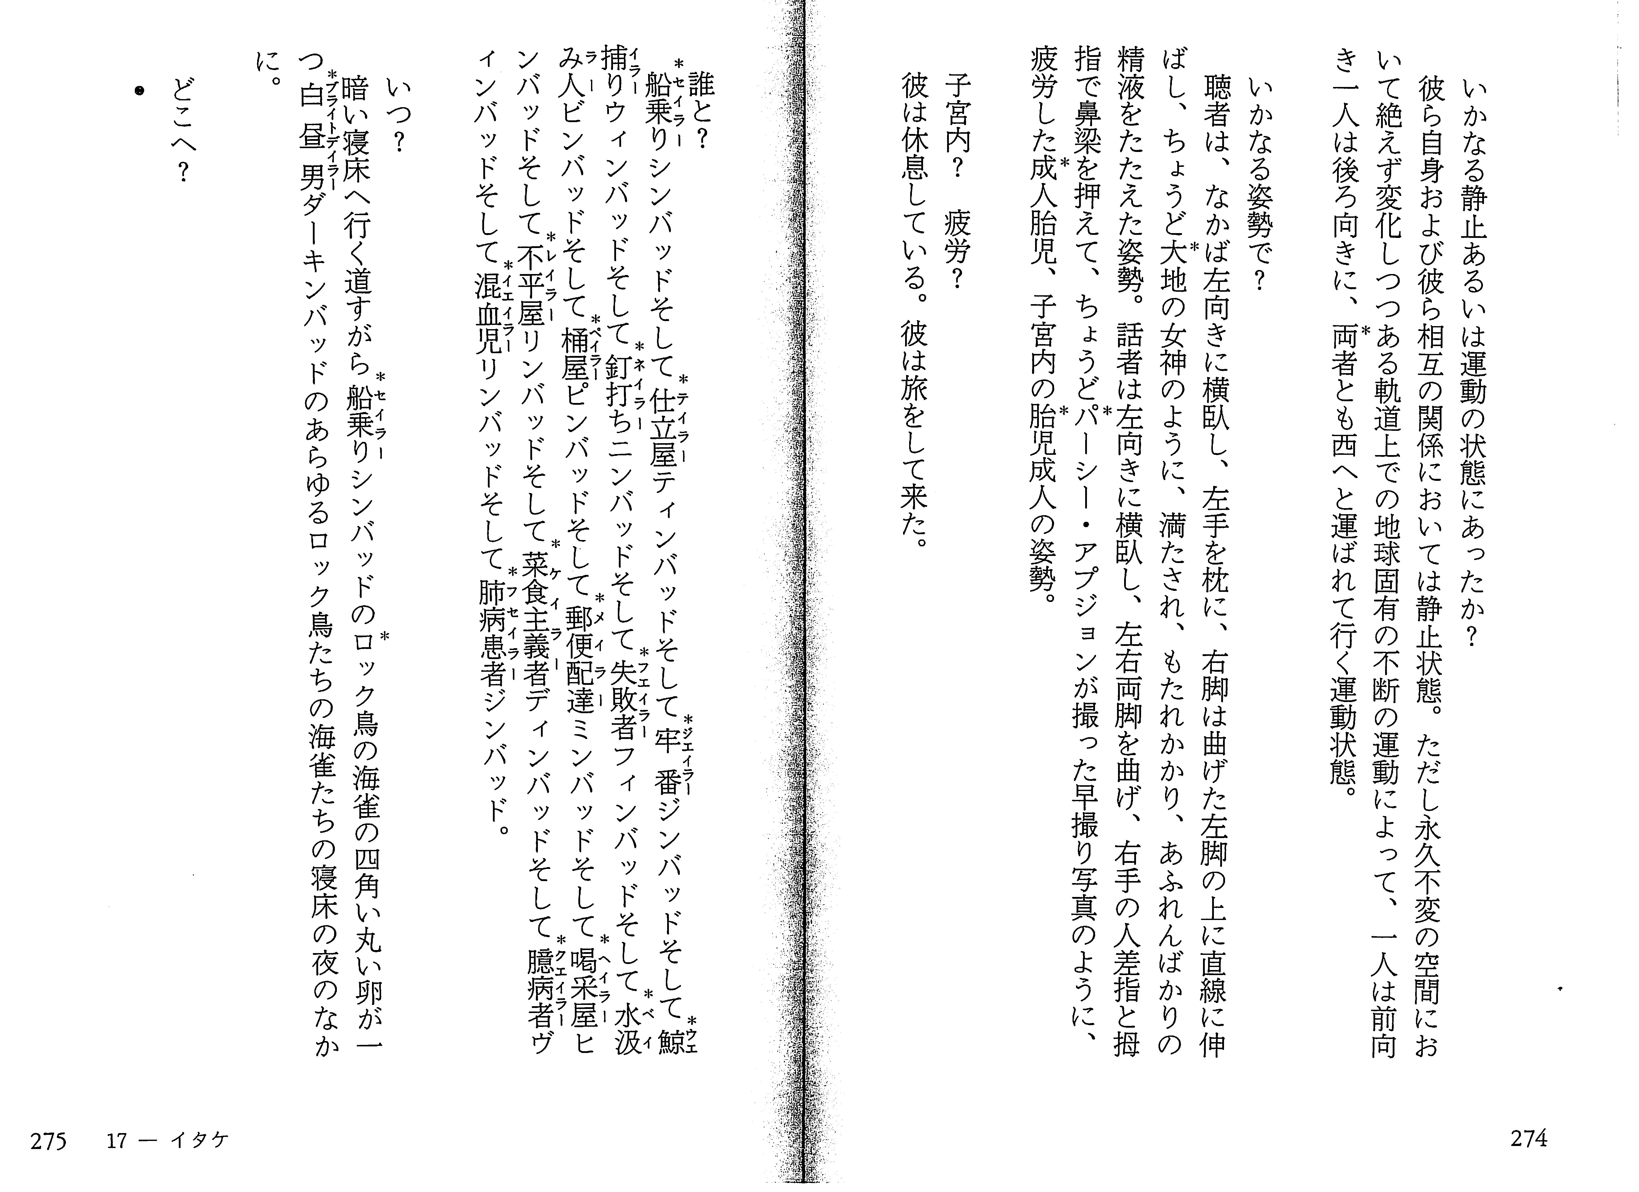

Slide 34
←Gabler版
1922年版(Oxford版）→

Slide 35
そして、ブルーム≒オデュッセウスの帰還
第17挿話で、ブルームは自宅に帰るだけでなく、モリーのいるベッドに帰る
→二重の帰還／帰還の帰還
もうひとつのあの世界は嫌いですと彼女が手紙に書いてたな。おれだっていやだ。まだこれから見たり聞いたりさわったりしたいものがいっぱいある。すぐそばで生きている暖かい体の感触。【中略】暖かいベッド、暖かい血のみなぎる生命。（集英社文庫訳 283)
I do not like that other world she wrote. No more do I. Plenty to see and hear and feel yet. Feel live warm beings near you. . . . Warm beds: warm fullblooded life.(U 6.1002-05)
→第17挿話のピリオドが示すのは、地球という「世界」から遠く遠く離れて「私たち自身」眺めたときの、「暖かい血のみなぎる生命」の源であるところの太陽、モリーではないか。

